Slide 1
Unity3d

Slide 2
Unity大事迹
Unity开发的游戏
Unity支持的平台

Slide 3
Unity大事迹
Notes:
面向对象程序设计

Slide 4
Unity大事迹
2004年丹麦 3个人开发unity
2005年6月 Unity1.0版本
2006年6月 Unity1.5版本
2007年10月 Unity2.0版本
支持DirectX9，内置网络多人联机功能
2008年6月 Unity支持Wii
Notes:
什么是类（续1）

Slide 5
Unity大事迹
2008年10月 Unity支持iPhone iPhone 3G 6月上市
2009年3月 Unity2.5版本 支持WindowsVista和XP 系统，实现Mac OS X同步互通
2010年2月 Unity用户超过100000
2010年4月 Unity支持iPad ipad1 10年1月发布
2010年9月 Unity3.0版本 支持Android平台
2007年11月发布Android系统
2010年1月日Google 发布Nexus One
Notes:
什么是类（续1）

Slide 6
Unity大事迹
2010年11月 Unity推出Unity Asset Store
2011年11月 Unity用户超过750000
2012年2月 Unity3.5版本
2012年4月 Unity上海分公司成立
2012年8月 支持Windows8和Windows Phone 8
Notes:
什么是类（续1）

Slide 7
Unity大事迹
2012年11月 Unity4.0版本
支持DirectX11，支持Linux和Flash发布
2013年2月 支持Blackberry 10
2013年5月 Unity Basic版授权免费
2015年2月 Unity4.6.2版本 支持64位IOS(IL2CPP)
Unity4.6.3版本 Metal、IL2CPP更新
2015年3月 Unity5.0版本
Notes:
什么是类（续1）

Slide 8
Unity3d开发的游戏
Notes:
面向对象程序设计

Slide 9
Unity3d开发的单机游戏
Notes:
面向对象程序设计

Slide 10


Unity3d开发的单机游戏
仙剑奇侠传六
《仙剑奇侠传六》是由大宇资讯旗下软星科技（北京）有限公司制作一款单机角色扮演电脑游戏，已于2015年7月8日上市。
本作是《仙剑奇侠传》系列游戏的
第八部单机作品，同时也是仙剑二
十周年之作。
Notes:
什么是类（续1）

Slide 11

Unity3d开发的单机游戏
轩辕剑陆：凤凌长空千载
《轩辕剑陆：凤凌长空千载云》是
大宇资讯旗下经典单机角色扮演游
戏《轩辕剑》系列的第十一部作品。
故事背景设定于商末周初。
2013年8月9日上市
Notes:
什么是类（续1）

Slide 12

Unity3d开发的单机游戏
轩辕剑外传：穹之扉
《轩辕剑外传：穹之扉》是大宇资讯旗下经典单机角色扮演游戏《轩辕剑》系列的第十二部作品。游戏背景设定在商朝中期，将历史背景与神话传说相结合，讲述了一段充满神秘与梦幻色彩的故事。
2015年3月26日正式上市
Notes:
什么是类（续1）

Slide 13
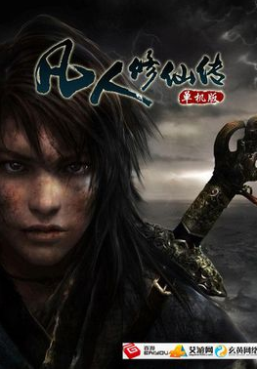
Unity3d开发的单机游戏
凡人修仙传单机版
《凡人修仙传单机版》是由百游
旗下“单机孵化基金”扶持，玄
黄工作室开发、广州艾游负责代
理和发行的一款角色扮演类单机
游戏，改编自同名小说《凡人修
仙传》，于2013年10月22日发
行。
Notes:
什么是类（续1）

Slide 14

Unity3d开发的单机游戏
御天降魔传
《御天降魔传》是一款由天津艺龙网络科技有限公司开发，完美世界公司代理的国产单机游戏。
发行于2015年8月27日。
Notes:
什么是类（续1）

Slide 15
Unity3d开发的网页游戏
Notes:
面向对象程序设计

Slide 16

Unity3d开发的网页游戏
新仙剑
《新仙剑》是由台湾大宇正版授权，姚壮宪监制，和田薰作曲，骏梦游戏历时三年研发、运营，360游戏中心独家联运的Unity3D双端（网页和客户端）中国风MMORPG网络游戏。
2013年7月18日不测档测试。
Notes:
什么是类（续1）

Slide 17
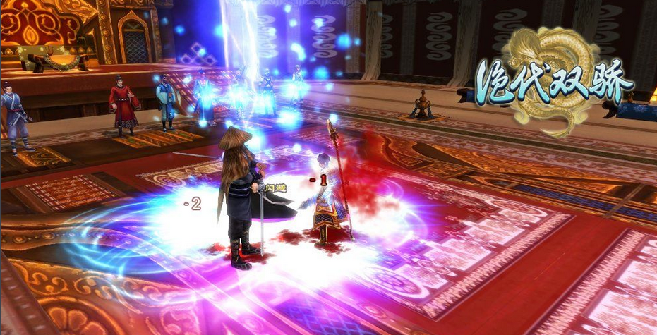
Unity3d开发的网页游戏
发行日期
2012年
绝代双骄
《绝代双骄》是由昆仑万维顶尖团队研发的的一款3D即时战斗网页游戏，于2013年3月30日在中国大陆发售。
Notes:
什么是类（续1）

Slide 18
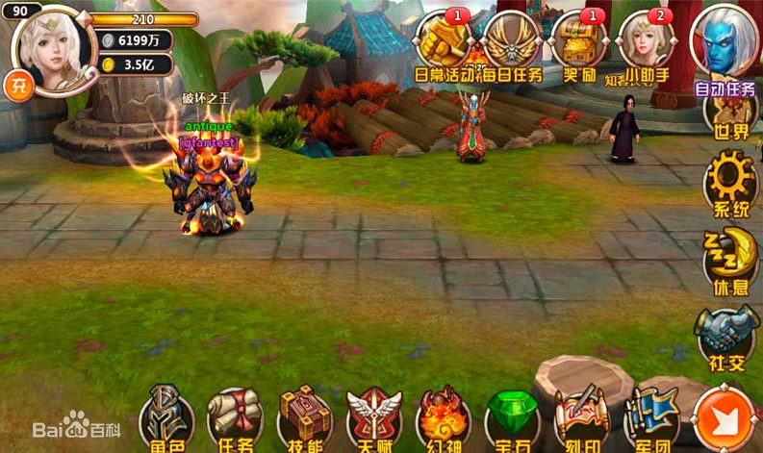
Unity3d开发的网页游戏
发行日期
2012年
天神传
《天神传》 游戏以神话为故事背景，富有激情的作战乐趣，丰富的装备、技能、幻神系统，好玩儿的活动，带你进入混沌般的天神世界。
2012年6月，首次WEB网页版封测。
Notes:
什么是类（续1）

Slide 19
Unity3d开发的手机游戏
Notes:
面向对象程序设计

Slide 20

Unity3d开发的手机游戏
发行日期
2012年
炉石传说：魔兽英雄传
《炉石传说：魔兽英雄传》（Hearthstone: Heroes of Warcraft，简称炉石传说）是暴雪娱乐开发的一款集换式卡牌游戏。中国大陆地区独家运营权已被授予网易公司。
发行于2014-03-13。
Notes:
什么是类（续1）

Slide 21
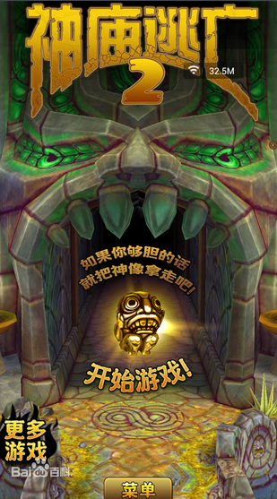
Unity3d开发的手机游戏
发行日期
2012年
神庙逃亡2
《神庙逃亡2》 是由Imangi
Studios和 LLC研发的一款角
色扮演游戏。
2014年8月29日，
曾让全球1.7亿玩家都乐在其
中的跑酷游戏《神庙逃亡2》。
Notes:
什么是类（续1）

Slide 22
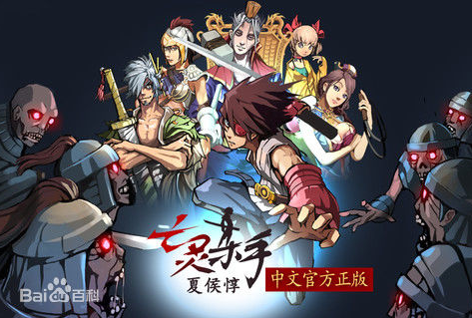
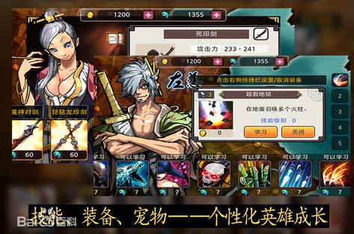
Unity3d开发的手机游戏
发行日期
2012年
亡灵杀手
《亡灵杀手：夏侯惇》为
一款爽快的A-RPG游戏。
发行于2013-01-22。
Notes:
什么是类（续1）

Slide 23

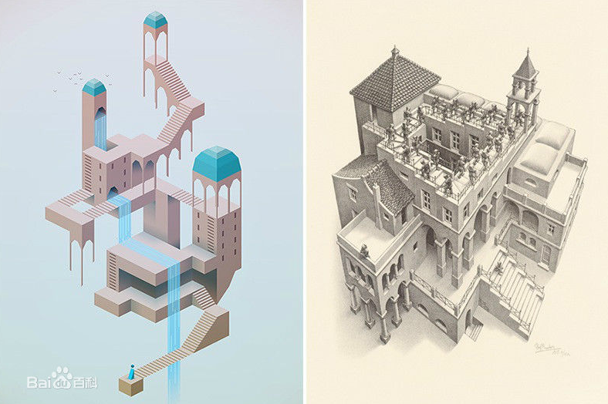
Unity3d开发的手机游戏
发行日期
2012年
纪念碑谷
《纪念碑谷》是ustwo games开发的一款解谜类手机游戏，于2014年正式发行。
发行于2013-01-22。
Notes:
什么是类（续1）

Slide 24
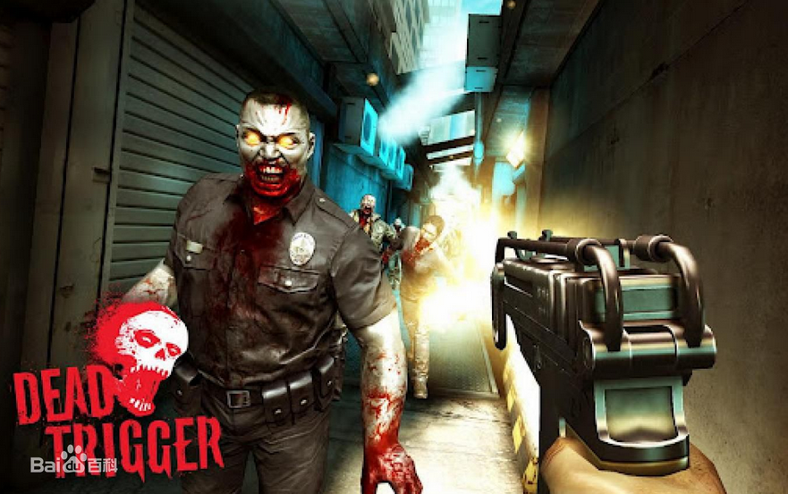
Unity3d开发的手机游戏
发行日期
2012年
死亡扳机
《死亡扳机 DEAD TRIGGER》是由《暗影之枪》（Shadowgun）的开发商Madfinger Games最新开发的一款FPS游戏。 。
发行于2012年。
Notes:
什么是类（续1）

Slide 25
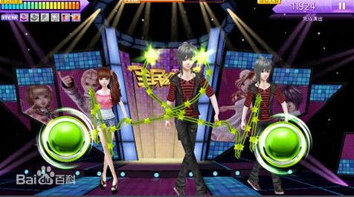

Unity3d开发的手机游戏
发行日期
2012年
全民炫舞
发行于2014年。
Notes:
什么是类（续1）

Slide 26

Unity3d开发的手机游戏
发行日期
2012年
天天飞车
Notes:
什么是类（续1）

Slide 27
Unity3d支持的平台
Notes:
面向对象程序设计

Slide 28
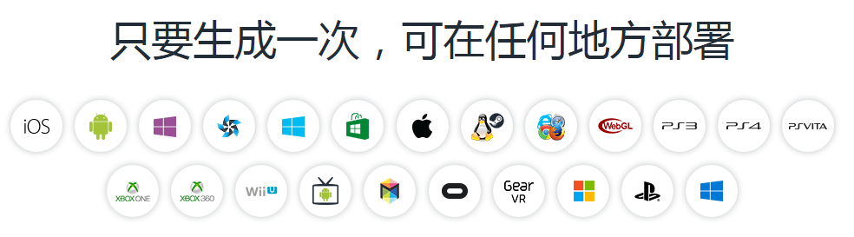
Unity3d支持的平台
发行日期
2012年
Notes:
什么是类（续1）

Slide 29
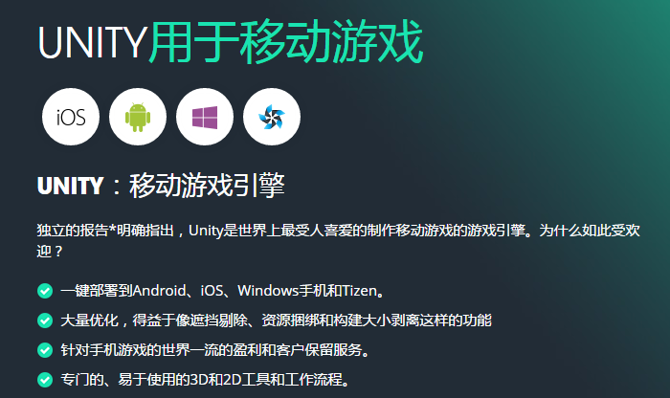
Unity3d支持的平台
发行日期
2012年
Tizen（中文名：泰泽）英特尔和三星电子，该系统整合了BADA和MeeGo两个操作系统，并于2012年2月正式公布。
Notes:
什么是类（续1）

Slide 30
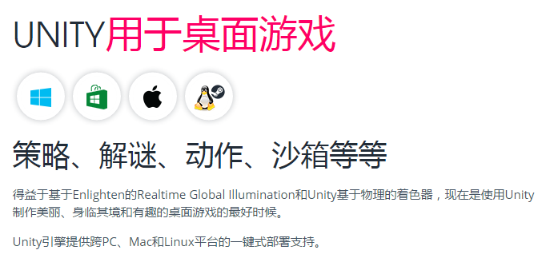
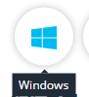
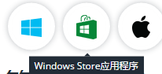

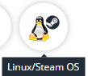
Unity3d支持的平台
发行日期
2012年
Notes:
什么是类（续1）

Slide 31
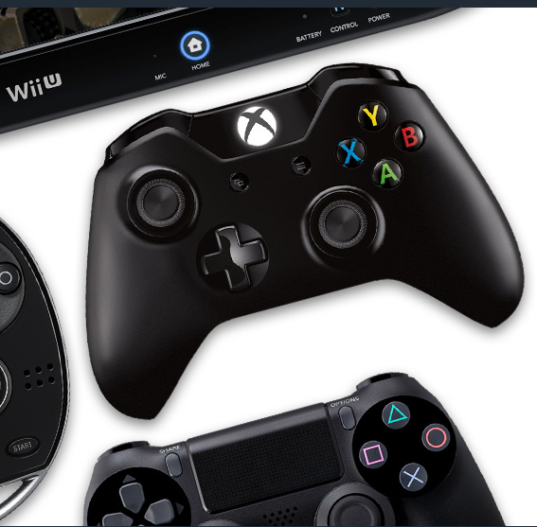
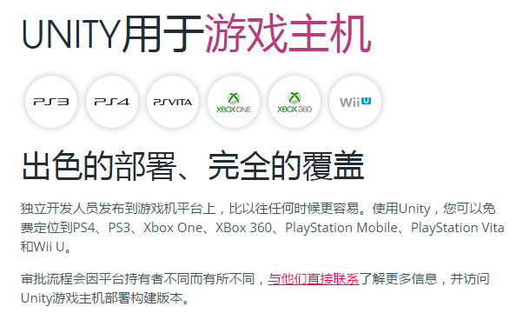
Unity3d支持的平台
发行日期
2012年
Notes:
什么是类（续1）

Slide 32
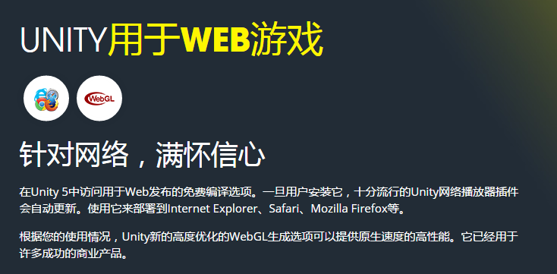
Unity3d支持的平台
发行日期
2012年
Notes:
什么是类（续1）

Slide 33
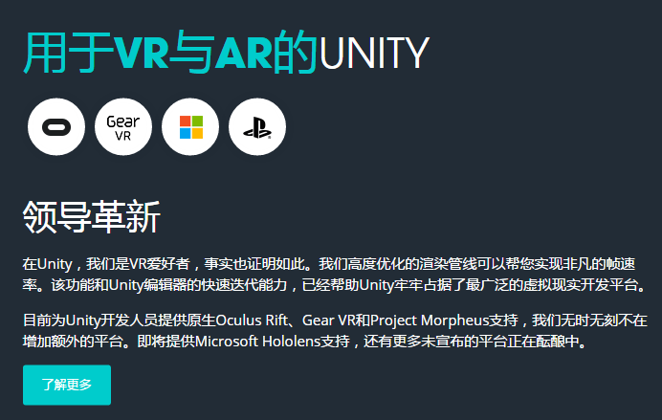
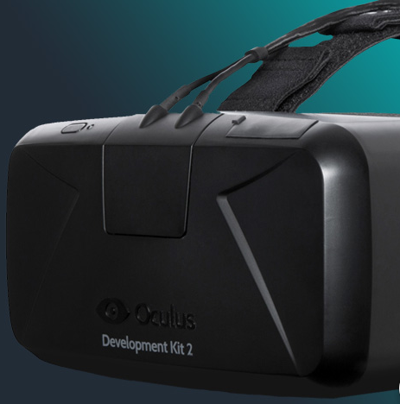
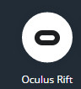

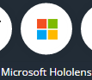
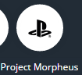
Unity3d VR AR
发行日期
2012年
Notes:
什么是类（续1）

